Slide 1

Reconfiguration autonome :
Améliorer la résilience des réseaux SDN
Gregory BLANC, enseignant-chercheur à Télécom SudParis

Slide 2
Sommaire
Rappels sur SDN et l'automatisation des réseaux
SDN et IA : travaux académiques
Introduction à l'apprentissage par renforcement
Résilience face aux DDoS : motivation et objectifs
Approche DRL scalable pour la mitigation de DDoS
Evaluation de l'approche
Conclusion

Slide 3
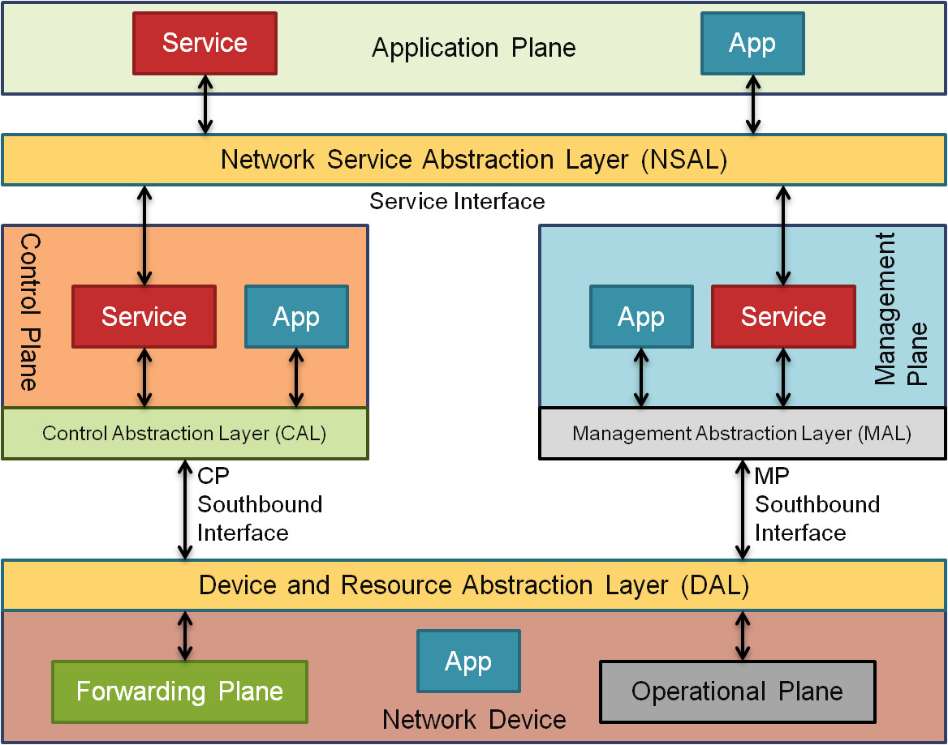
SDN : automatisation, autonomicité, autonomie
Software-Defined Networking : Sépare le plan de contrôle du plan de données
Automatisation du réseau :
Réduit la répétition des tâches et le risque d'erreurs
Automatisation <> SDN

Slide 4
SDN : automatisation, autonomicité, autonomie
Software-Defined Networking : Sépare le plan de contrôle du plan de données
NetDevOps :
Applique les principes du DevOps au NetOps (automatisation)
Automatisation avancée =
NetDevOps + SDN

Slide 5
SDN : automatisation, autonomicité, autonomie
Software-Defined Networking : Sépare le plan de contrôle du plan de données
Réseau autonomique :
S'auto-gère via une boucle de contrôle
SDN fournit une infrastructure aux réseaux autonomiques

Slide 6
SDN : automatisation, autonomicité, autonomie
Software-Defined Networking : Sépare le plan de contrôle du plan de données
Réseau autonome :
Se gouverne par une intelligence artificielle
SDN = système nerveux
IA = cerveau

Slide 7
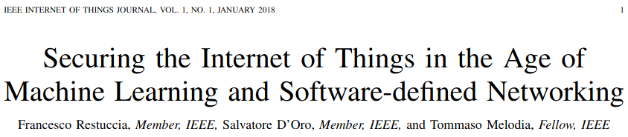
SDN et IA : vecteurs de sécurité
Feuille de route pour la sécurisation de l'Internet des Objets
Sécurité par conception
Modélisation des objets et des attaques
Apprentissage non supervisée
Sécurité décentralisée par blockchain

Slide 8
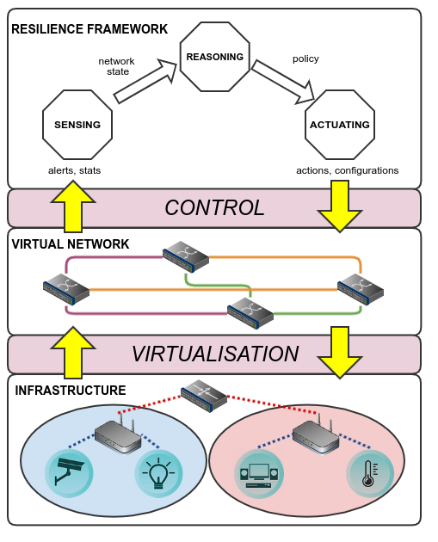

SDN et IA : vecteurs de résilience
GRIFIN (ANR-20-CE39-0011)
Sécurité Cognitive et Programmable pour les Réseaux de Nouvelle Génération Résilients
Monitoring multi-points au niveau des passerelles
Détection d'anomalies
Non-déterminisme de la politique de défense
Reconfiguration du plan de données

Slide 9
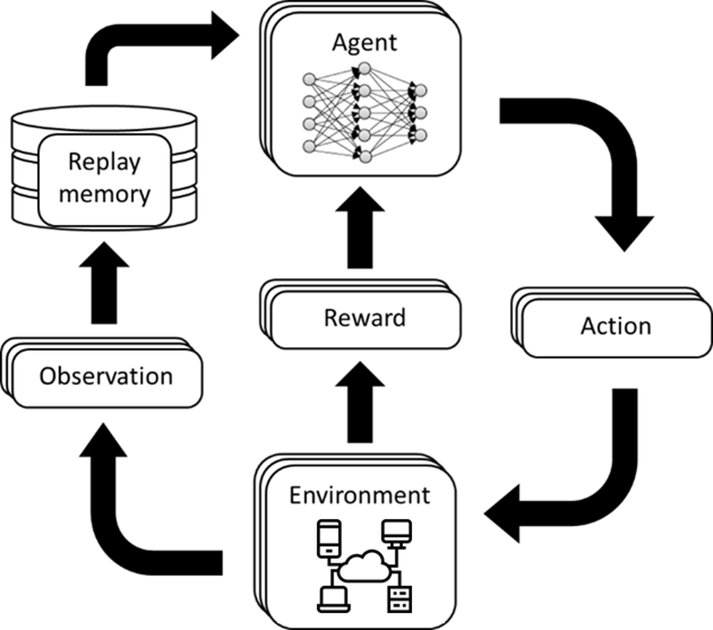
Apprentissage par Renforcement (RL)
Environnement :
Simulation/émulation/terrain
Pas besoin d'annotation
Source de vérité
Collecte d'observations avant et
après action

Slide 10
Apprentissage par Renforcement (RL)
Action :
Effet sur l'environnement
Décidé par l'agent
Sur la base d'une fonction de récompense

Slide 11
Apprentissage par Renforcement (RL)
Récompense :
Observe le résultat de l'action
Met à jour le processus de décision de l'agent

Slide 12
Apprentissage par Renforcement (RL)
Agent :
Décide de la meilleure action
Basée sur la récompense
Pour améliorer l'observation
Explore ou exploite

Slide 13
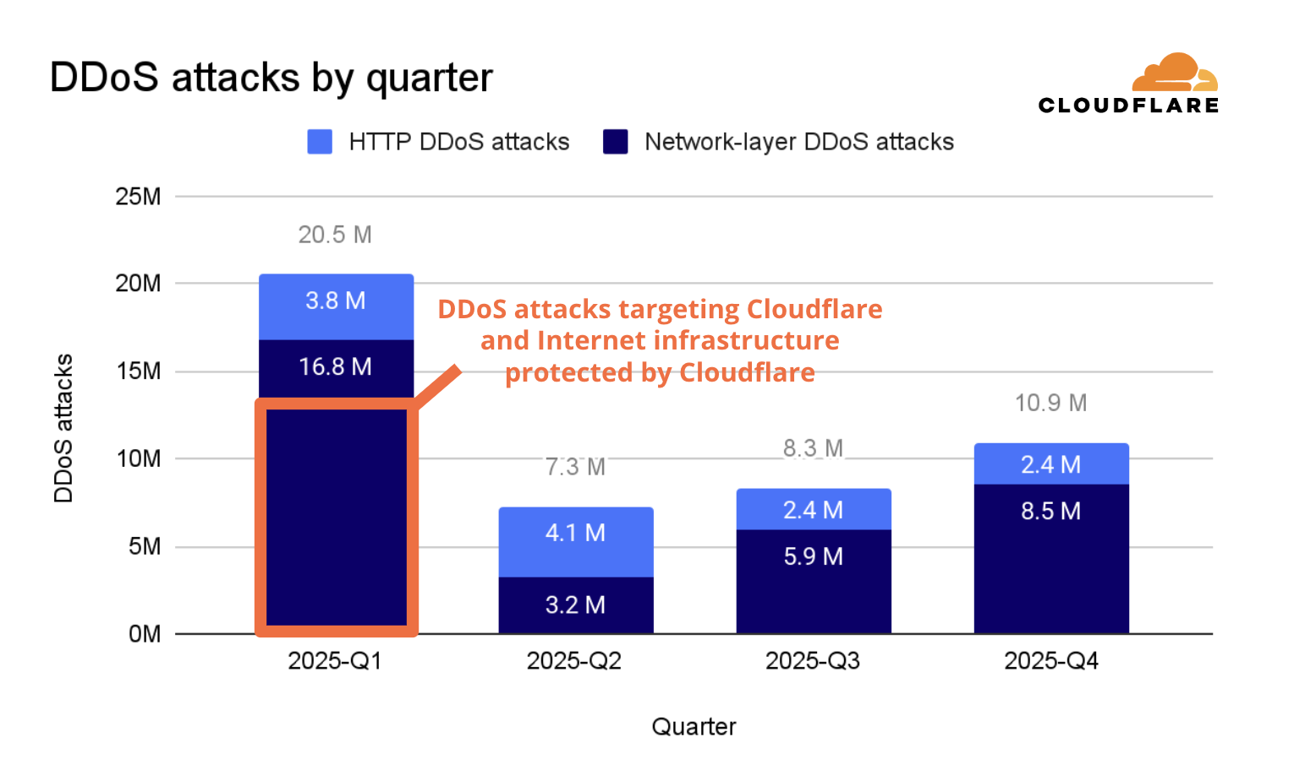
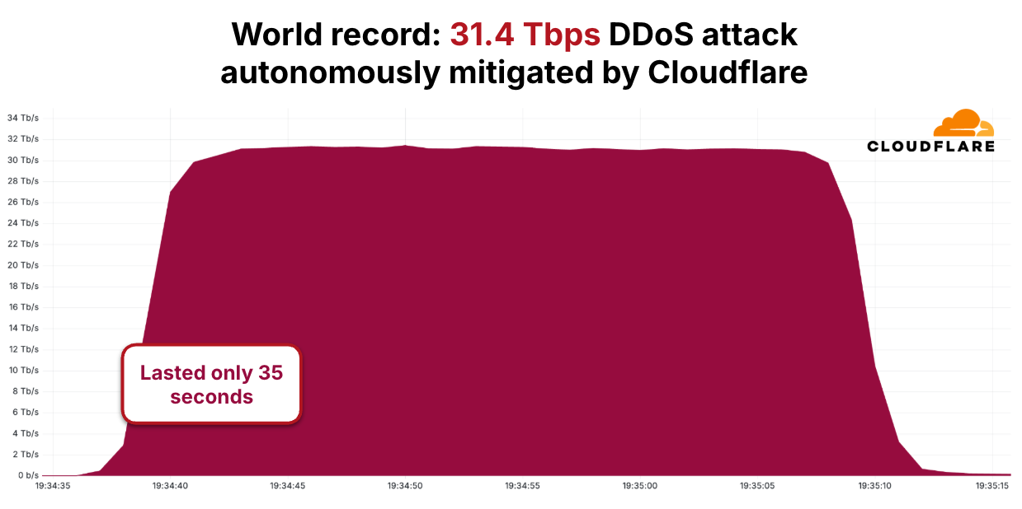
Résister aux dénis de service distribués (DDoS)
500%
Hausse des attaques L3/L4
de 2,8 à 16,8M
123.5%
Hausse des attaques L7
de 1,7 à 3,8M
Botnet Mirai
x10⁴ de bots
volume en Tbps

Slide 14
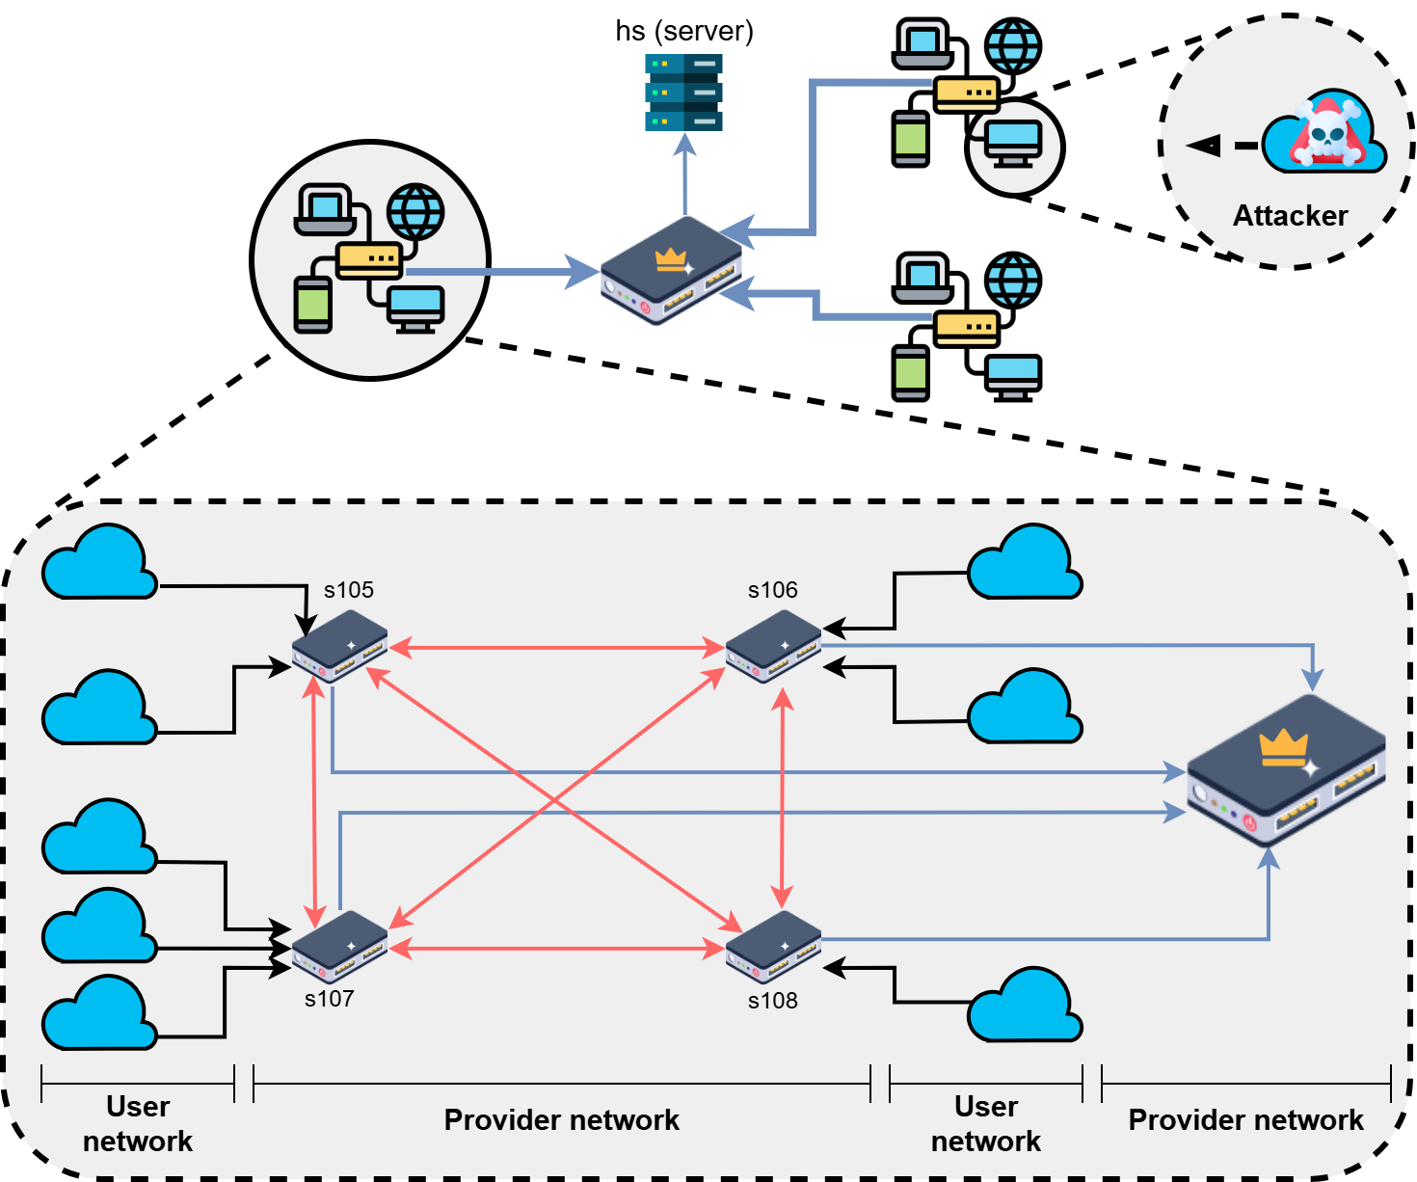
Résister aux dénis de service distribués (DDoS)
Cible : fournisseur de services exposant quelques points de présence
Trafic : mixte, hétérogène, non annoté, capturé en local
Contrôle : infrastructure SDN exposant les APIs des switchs
Attaquant : variations dans la position, le volume et le type d'attaque
Adaptation
Passage à l'échelle
Généralisation
Préservation de la QoS
Efficience énergétique
Besoins

Slide 15
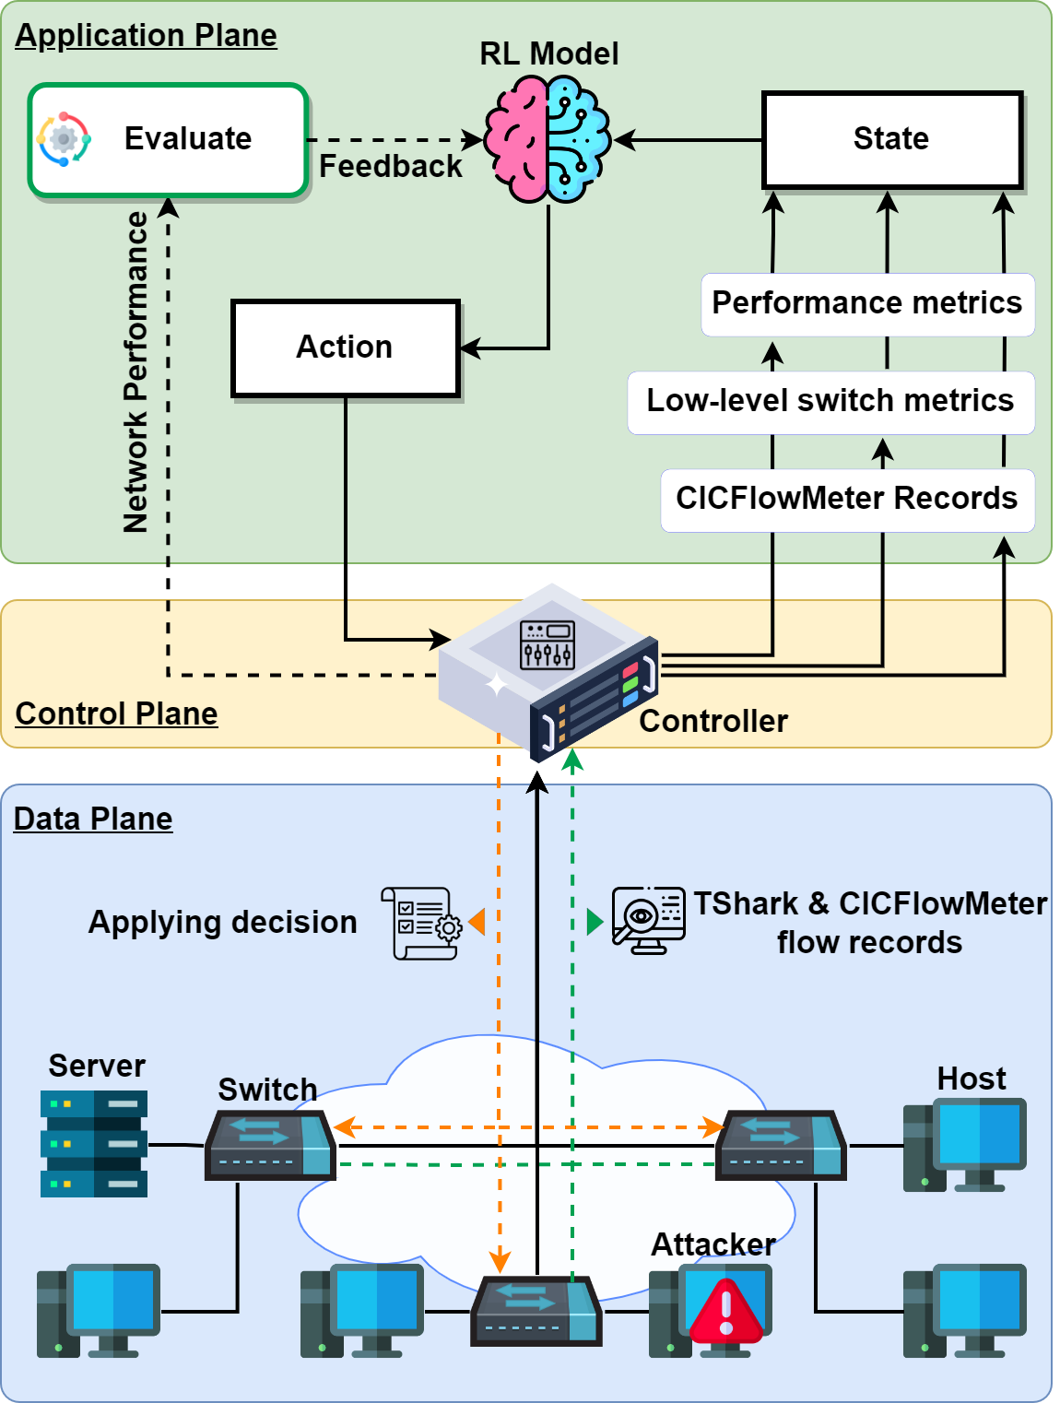
Agent DRL modulaire avec mécanisme de projection
Représentation de l'état
Trafic
  Nombre total de paquets (dans les 2 directions)
  Octets reçus / transmis
  Bande passante
Performance
  Perte de paquets
  Taux de transmission
Sources
  Interfaces des switchs
  Contrôleur SDN
  Calcul à partir d'autres métriques

Slide 16
Agent DRL modulaire avec mécanisme de projection
Actions disponibles
Redirection de trafic
  Vers 1 des autres switchs contrôlés
Manipulation de bande passante
  Augmentation
  Réduction
  Entre switchs contrôlés
  Entre switchs et switch central
Inaction

Slide 17
Agent DRL modulaire avec mécanisme de projection
Fonction de récompense
Duale : latence et gigue
Pénalise l'excès de ressources
  Bande passante
  Nombre de sauts d'un chemin
Echelle logarithmique
  Encourage gains incrémentaux
  Empêche les pics extrêmes
Moyenne pondérée
  Promeut un apprentissage stable
Prise en compte du signe
  Amélioration/dégradation

Slide 18
Evaluation de l'approche
Protocole expérimental
Emulation
  Mininet sur serveur dédié (4 coeurs, 15Go RAM) soutenant des topologies de tailles variables
Points de présence [16, 24, 50, 75, 100]
Types d'attaques (MHDDoS) : L4, L7 HTTP, OVH, REX, Killer
Mesures de la latence et du débit durant différentes attaques
  Sans contremesure
  Sans projection
  Avec projection
Mesures de passage à l'échelle
  En fonction du nombre de points de présence (avec/sans attaques)

Slide 19
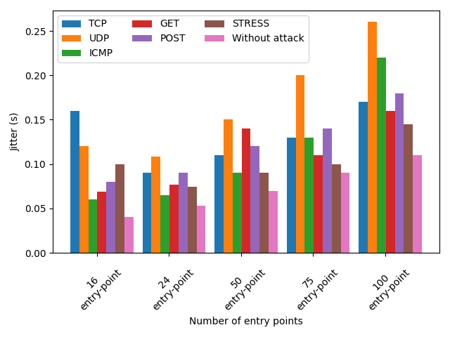
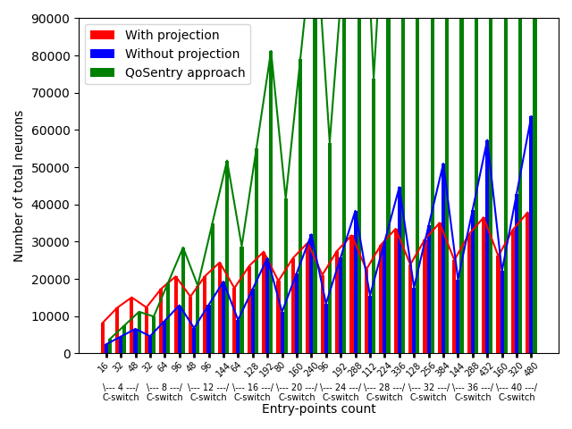
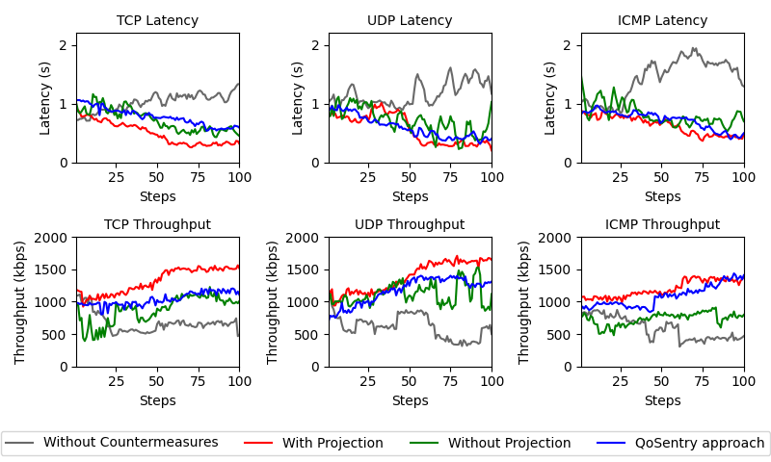
Evaluation de l'approche
Résultats

Slide 20
Conclusion
Limites et perspectives
Environnement : représentativité, trafic et variété des points de présence
Passage à l'échelle sur l'infrastructure SDN
Nouvelles attaques (dont carpet bombing)
Monitoring continu
Fonctionnement avec/sans détection
Exploration d'espace continu d'actions (PPO/SAC)
Politiques de sécurité (filtrage, VNF)

Slide 21
Merci
Des questions ?

